Slide 1
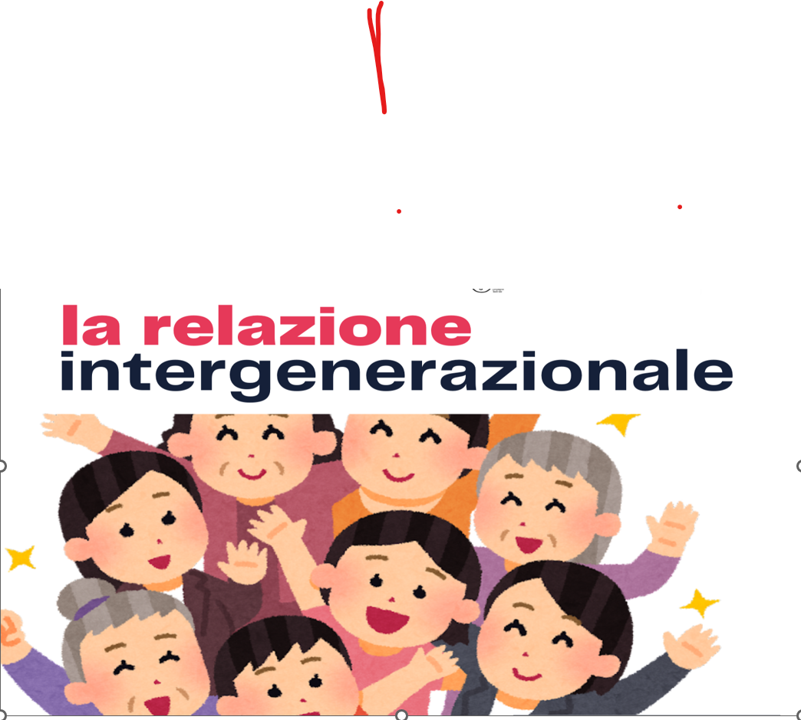

Slide 2

Contenuti:
Che cos’è una generazione e quali sono le generazioni
Evoluzione tecnologica e gap generazionale
Difficoltà e potenzialità dello scambio intergenerazionale
Conclusioni

Slide 3
MA CHE COSA VUOL DIRE…?
GIUSTO
CUCCARE
PREPPY
SFINTINZIA
TARRO
CIOSPO
INTAPPO
SPOILERARE
SHIPPARE
SPAWNARE
CRINGE
SLAY
GLOW UP
Notes:
anni 80:
giusto ‘una persona a posto’,
cuccare ‘prendere’ o anche ‘conquistare una ragazza’,
preppy ‘ragazza benestante’,
sfitinzia ‘ragazza carina’,
tarro ‘tamarro’, ecc.
spina ‘l’ultimo arrivato (e dunque il più imbranato, l’ultima ruota del carro)’. Dal gergo di caserma: in tempo di leva obbligatoria, spine e spinacce erano le reclute.
intappo ‘abbigliamento elegante’. Documentato almeno dagli anni Cinquanta.
ciospo ‘brutto, sgradevole, sgraziato o anche vecchio’ (soprattutto settentrionale).
matusa ‘adulto o anziano’. Forma breve per Matusalemme. Di grande successo negli anni Sessanta, appare molto indebolito già negli anni Settanta.
anni 20:
spoilerare ‘rovinare la sorpresa (anticipando il finale di un gioco)’,
shoppare ‘acquistare in rete (e in particolare nel videogioco)’,
camperare ‘nei giochi con molti giocatori, appostarsi passivamente in qualche angolo attendendo che gli altri si uccidano tra loro’,
spawnare ‘apparire’, lootare ‘raccogliere un oggetto per conservarlo’,
shippare ‘unire due persone (o anche solo i nomi di due persone)’: sull’inglese ship
saltare la scuola: come si dice?
come si dice prostituta e pappone

Slide 4
CHE COS’È UNA GENERAZIONE?
GENERAZIONE = individui che nascono e crescono in uno stesso periodo, sperimentando le medesime influenze culturali, sociali, politiche e economiche, e che vivono gli stessi eventi storici capaci di lasciare loro una traccia sui modi di sentire, pensare e agire. Se un tempo la durata delle generazioni si fissava in “trent’anni”, presupponendo che in un secolo se ne avvicendassero più o meno tre, dalla fine della Seconda Guerra Mondiale in poi le cose sono radicalmente cambiate.
Come si separa quindi una generazione dall'altra?
CONFINI SFUMATI
EVENTI INFLUENTI
STIMOLI ESTERNI E APPRENDIMENTO PERMANENTE

Slide 5
GENERAZIONI A CONFRONTO:
Generazione Perduta 1883-1900
Greatest Generation 1901-1927
Generazione Silenziosa 1928-1945
Baby Boomers - Boomers 1946-1963
Generazione X 1964-1980
Generazione Y o Millenials 1981-1996
Generazione Z o Centennials 1997-2010
Generazione Alpha o Screenagers 2011-2024
La generazione Beta va dal 2025 al 2039
Notes:
SILENT GENERATION: Chi ne fa parte oggi è in pensione, è spesso considerato un analfabeta digitale e ha scarsa fiducia nel cambiamento. Ecco perché la Generazione Silenziosa è considerata «tradizionalista» e tramanda il sapere e le antiche tradizioni della società alle nuove generazioni. Poiché ha vissuto le incertezze e le privazioni della Seconda guerra mondiale, è ritenuta una generazione che ha imparato a trarre il meglio dalle situazioni difficili e dà molta importanza alla famiglia, alla sicurezza, al lavorare sodo e alla patria.
BABY BOOMERS: il nome viene dal boom delle nascite che c’è stato in questo periodo.
Vietnam, il movimento per i diritti civili, l'era dei movimenti hippie controculturali degli anni '60 e '70 (Woodstock), della corsa allo spazio e l'ascesa della televisione come mezzo di comunicazione dominante. Sono considerati come disciplinati, efficienti e desiderosi di fare carriera e si dice spesso che mettano il lavoro al primo posto. Si tratta di una delle tante connotazioni un po' negative (e stereotipate) riguardanti questa generazione, considerata chiusa ai nuovi approcci, indifferente nei confronti del futuro delle giovani generazioni (leggi: attenzione al climate change), arroccata sulle proprie posizioni e che ha scarsa dimestichezza con la tecnologia.
gen X → generazione definita invisibile, cresciuta all'ombra dei più numerosi Baby Boomers che avrebbero poi imposto la propria visione del mondo e la propria centralità negli assetti di potere. cinica e disillusa - ha incrociato le contestazioni del 68, l'autunno caldo del 1969, la crisi energetica del 1973 e del 1979 con le relative politiche di Austerity.
COSCIENZA ECOLOGICA INFLUENZATA DA CHERNOBYL + BUCO DELL’OZONO;
RIVOLUZIONE TECNOLOGICA: PC E CELLULARI
grande importanza che dà al tempo libero e alla qualità di vita (ed è per questo che è cresciuta con una maggiore frequenza di divorzi e cambiamenti nei modelli familiari tradizionali).
Millennials sono cresciuti in un'era caratterizzata dalla rapida avanzata della tecnologia digitale, con l'avvento di Internet, l'espansione dei social media e l'uso diffuso di dispositivi mobili. Dagli SMS alle chat, la Generazione Y ha avuto maggiori opportunità di connettersi globalmente attraverso la comunicazione online, i viaggi internazionali e una sempre più grande consapevolezza delle questioni globali come il climate change. Per questo i Millennials sono stati spesso associati a un forte senso di attivismo sociale e consapevolezza ambientale.
FORTE SENSO DI INSICUREZZA: CRISI FINANZIARIA 2008 + 11 SETTEMBRE 2001
NATIVI DIGITALI
Apprezzano la personalizzazione - siano essi prodotti, esperienze o contenuti online - e hanno una maggiore attenzione alla diversità e all'inclusività. Sono inoltre sensibili alle questioni ambientali e mostrano una maggiore consapevolezza riguardo alla sostenibilità.
Con l'avanzamento della tecnologia, molti Gen Z sono aperti all'apprendimento online e utilizzano risorse digitali per l'istruzione. Sono orientati verso la flessibilità nei rapporti di lavoro (apprezzano lavorare da remoto a orari che possono cambiare) mentre per quanto riguarda la sfera sentimentale, proprio come i Millennials, tendono a ritardare matrimoni e genitorialità.
si muovono con disinvoltura tra il mondo reale e quello virtuale, sono figli di una cultura globali e sono considerati di mentalità aperta.
è stato scelto il termine Screenagers, per indicare la massiccia presenza degli schermi digitali come parte integrante del loro ambiente e delle loro interazioni.
potrebbero essere esposti a metodi di apprendimento digitali sin dalla prima infanzia. A differenza delle precedenti generazioni, la Alpha vivrà nel periodo in cui l'Intelligenza Artificiale e la robotica stanno diventando sempre più prominenti, e questo potrebbe influenzare la loro percezione del lavoro e della fruzione dei mezzi di comunicazione.

Slide 6
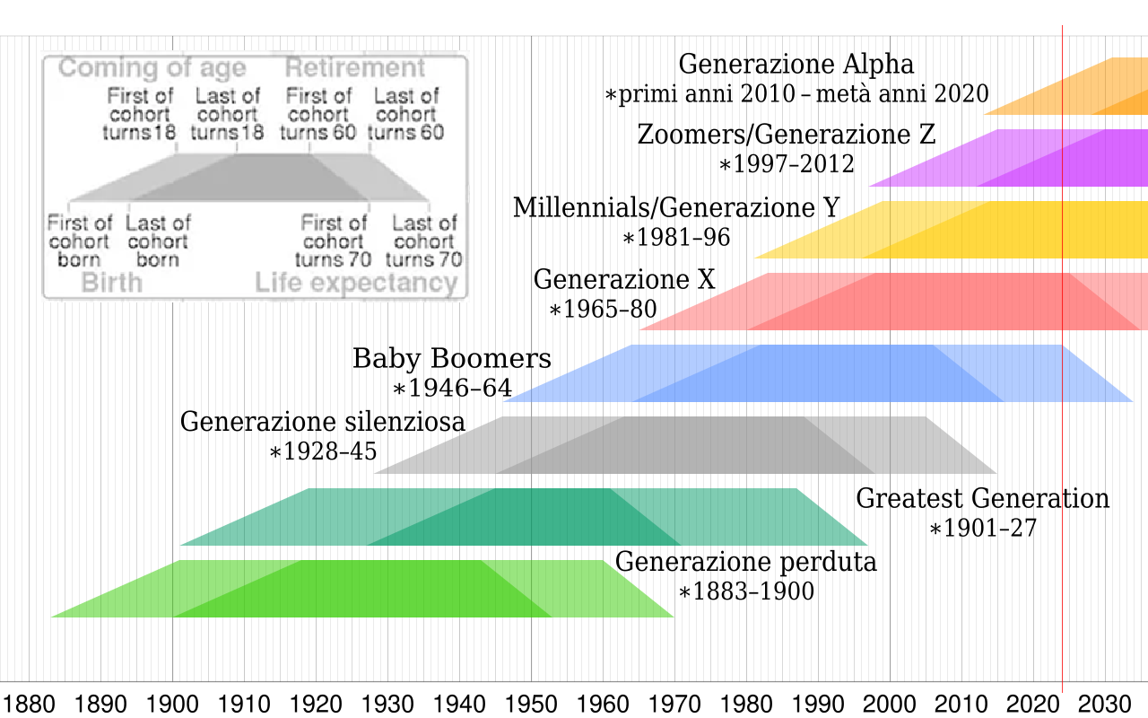
Notes:
https://www.geopop.it/generazioni-oggi-quali-e-quante-sono-spiegazione/
CARTELLONE
GENERAZIONE PERDUTA: prime automobili, yoyo, carillon, charlie chaplin, gloria swanson e fitzgerald
GREATEST GENERATION: ford, slinky, radio, Elvis, Merilyn Monroe, James Dean
GENERAZIONE SILENZIOSA: mustang, fresbee, giradischi, John lennon, bob dylan, mick jagger
BABY BOOMERS: Holden, cubo di rubik, walkman, michael jackson, madonna, kurt cobain
GENERAZIONE X: Toyota Prius, Blay Blade, Ipod, Beyoncè, Justin Bieber, Taylor Swift
MILLENNIALS: HONDA, bakugan, smart speaker, Junkook, Lisa, Billie Eilish
GENERAZIONE Z: Tesla, Fidget Spinner, AirPods, Rayan Kaji, anastasia radzinskaya, brooklynn prince

Slide 7
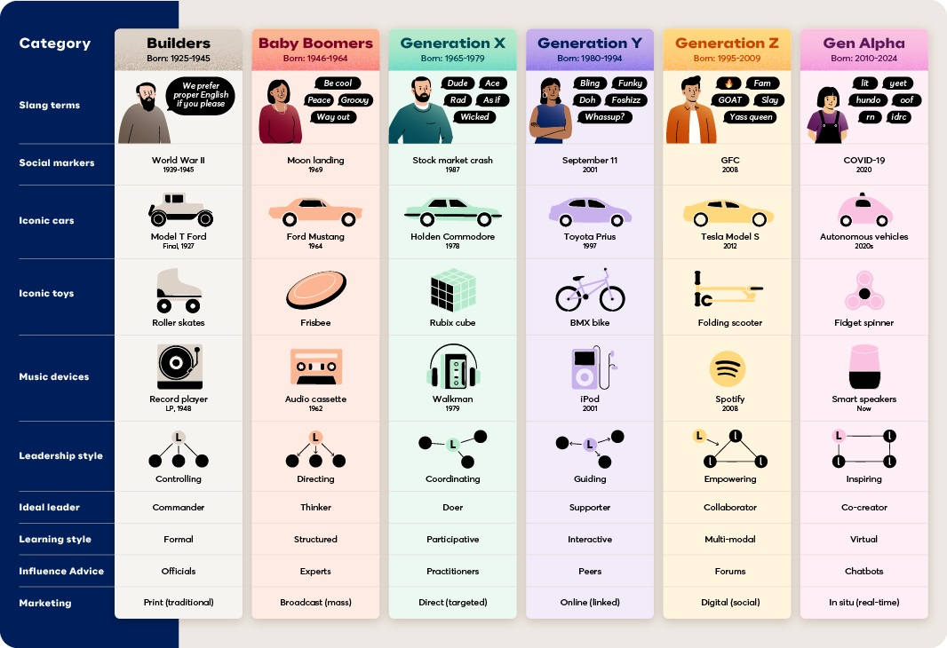

Slide 8
Che cosa rende difficile questa comunicazione?
Più le generazioni entrano in contatto e più la comunicazione è facilitata
Famiglie sempre meno unite, anche a causa di spostamenti
Programmare attività insieme (a partire dall’infanzia fino all’età adulta)
Fattori facilitanti che aiutano e motivano a superare questo scoglio:
  conoscenza reciproca
  consapevolezza del potenziale di conoscenza derivante dallo scambio
  CREAZIONE DI LEGAMI E OCCASIONI DI INCONTRO INTERGENERAZIONALI SUL TERRITORIO CHE SUPERANO I LEGAMI FAMILIARI
Notes:
questo crea una distanza tra il nucleo di origine e le nuove generazioni;

Slide 9

PERCHÉ È IMPORTANTE COLTIVARE LA RELAZIONE INTERGENERAZIONALE?
Notes:
In generale, in ottica di sviluppo e miglioramento del benessere generale, coltivare le relazioni tra gruppi diversi permette che tutti riescano a camminare alla stessa velocità verso il futuro e il progresso.
In assenza di condizioni favorevoli per la collaborazione e la condivisione di conoscenze ed esperienze, può accadere che alcuni gruppi rimagano indietro ed isolati, statici.
Per questo è importante lo scambio e la relazione con gli altri.

Slide 10
MA ANCHE PER RAGIONI DEMOGRAFICHE:
Nel 1950 la percentuale di over 60 era l’8% della popolazione
Al momento in Italia gli over 60 costituiscono oltre il 25% della popolazione nazionale, al pari solo della Germania e del Giappone (Department of Economic & Social Affairs, 2009; 2011)
Nel 2050 si prevede che si avrà il 35% della popolazione over 60 e in alcuni paesi si arriverà al 40%

Slide 11

PER SFRUTTARE AL MEGLIO LE RISORSE CHE ABBIAMO
Notes:
CREARE VALORE AGGIUNTO

Slide 12


Slide 13
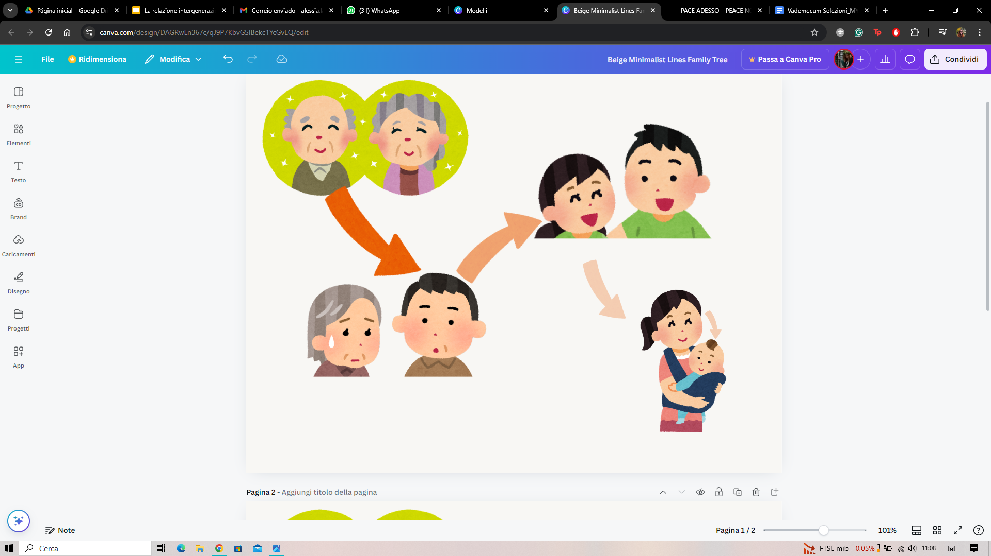
TRASMISSIONE INTERGENERAZIONALE:
Notes:
trasmissione intergenerazionale
come si perde con contatto indiretto e come invece si riesce a mantenere con contatto diretto

Slide 14
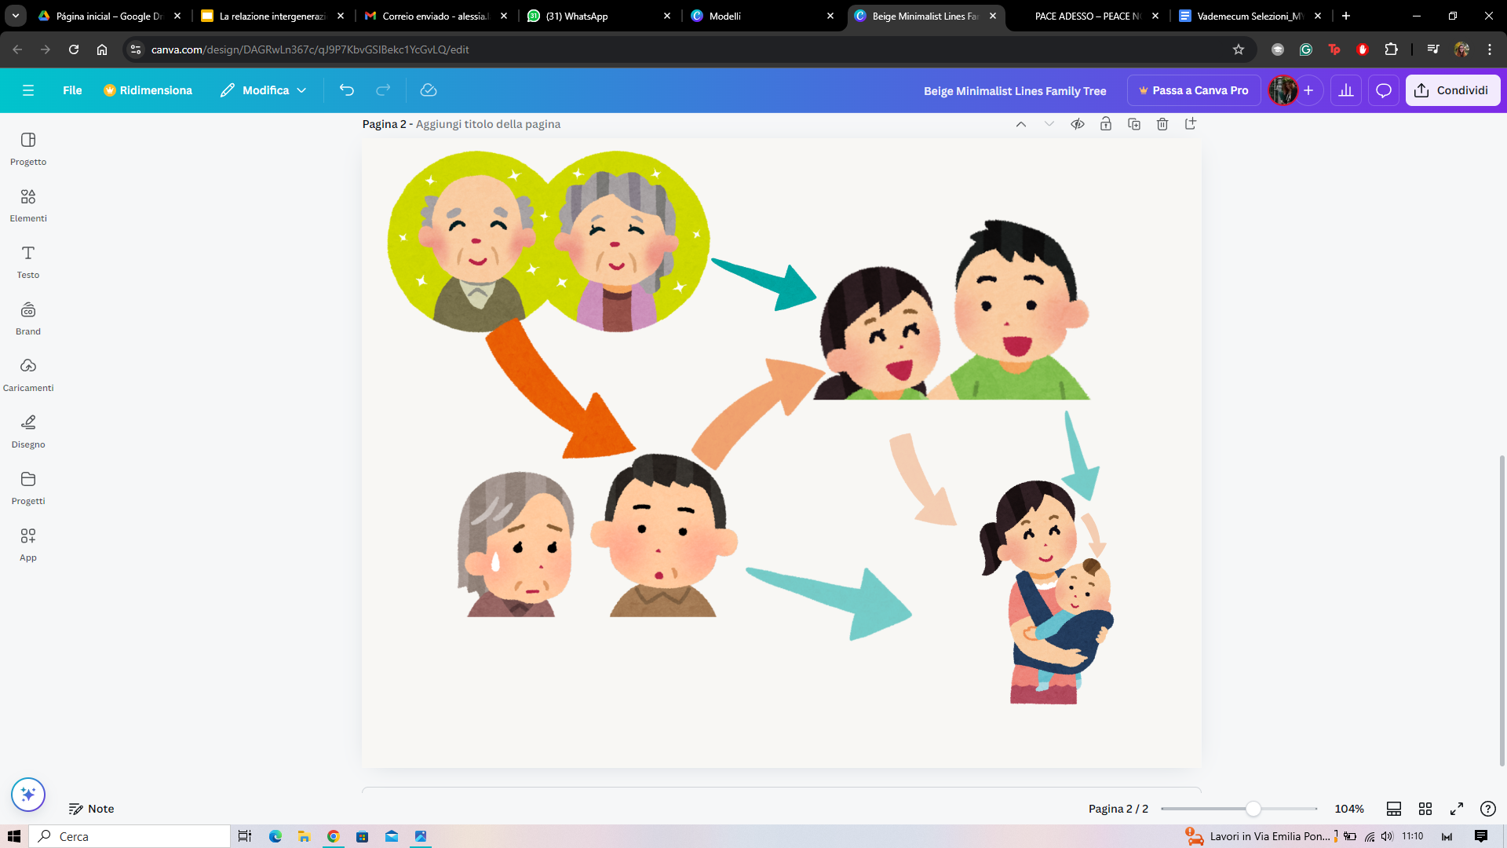
TRASMISSIONE INTERGENERAZIONALE:

Slide 15
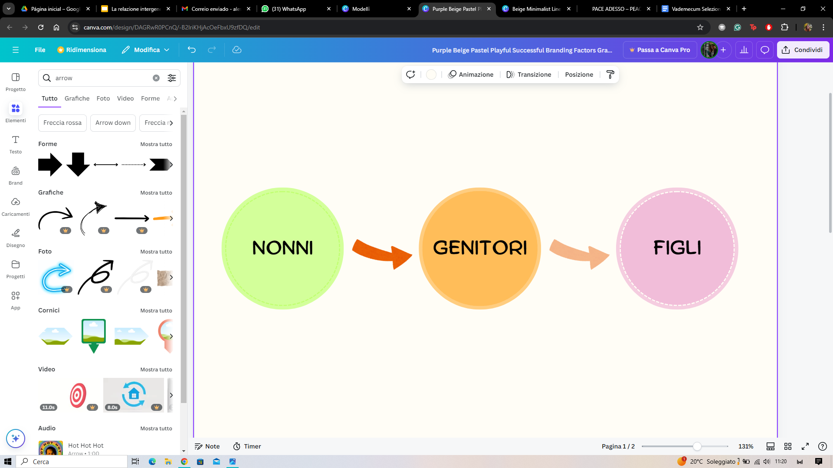
TRASMISSIONE INTERGENERAZIONALE:

Slide 16
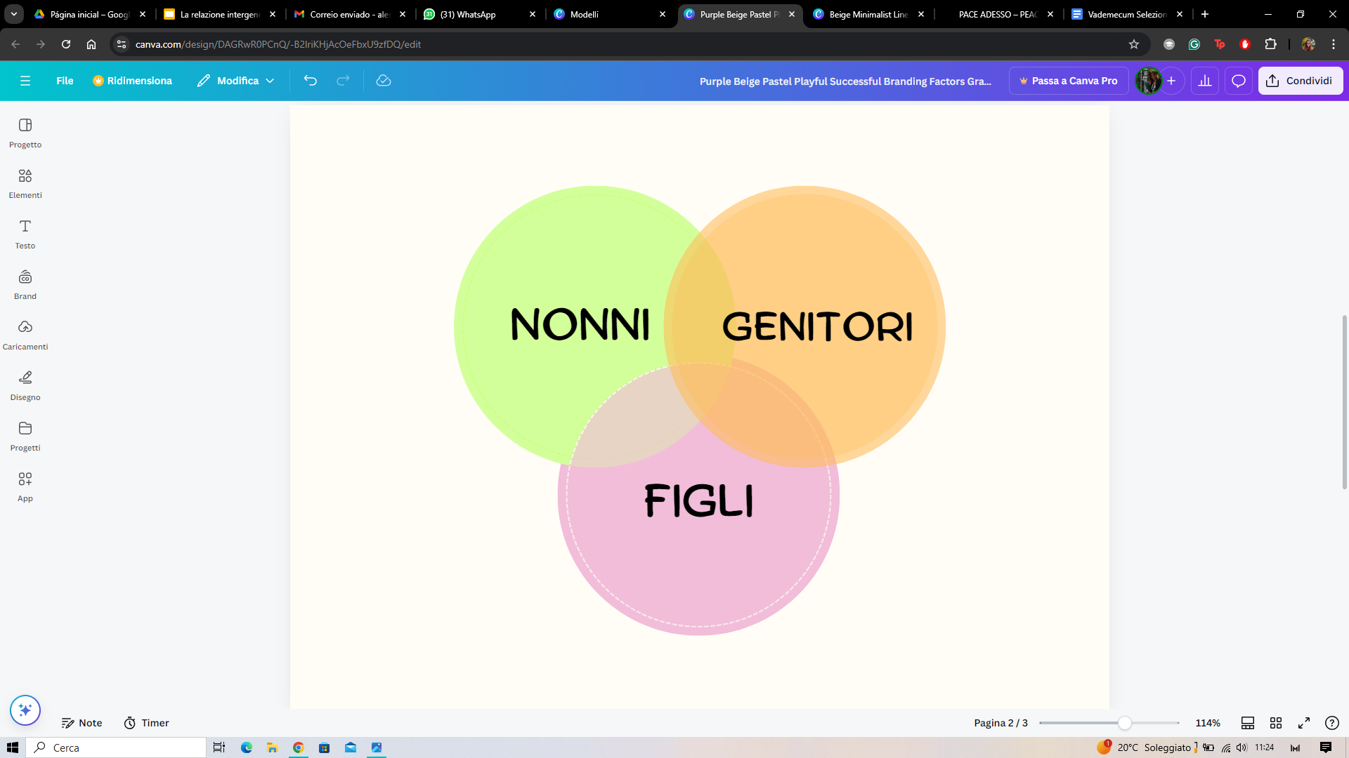
TRASMISSIONE INTERGENERAZIONALE:

Slide 17
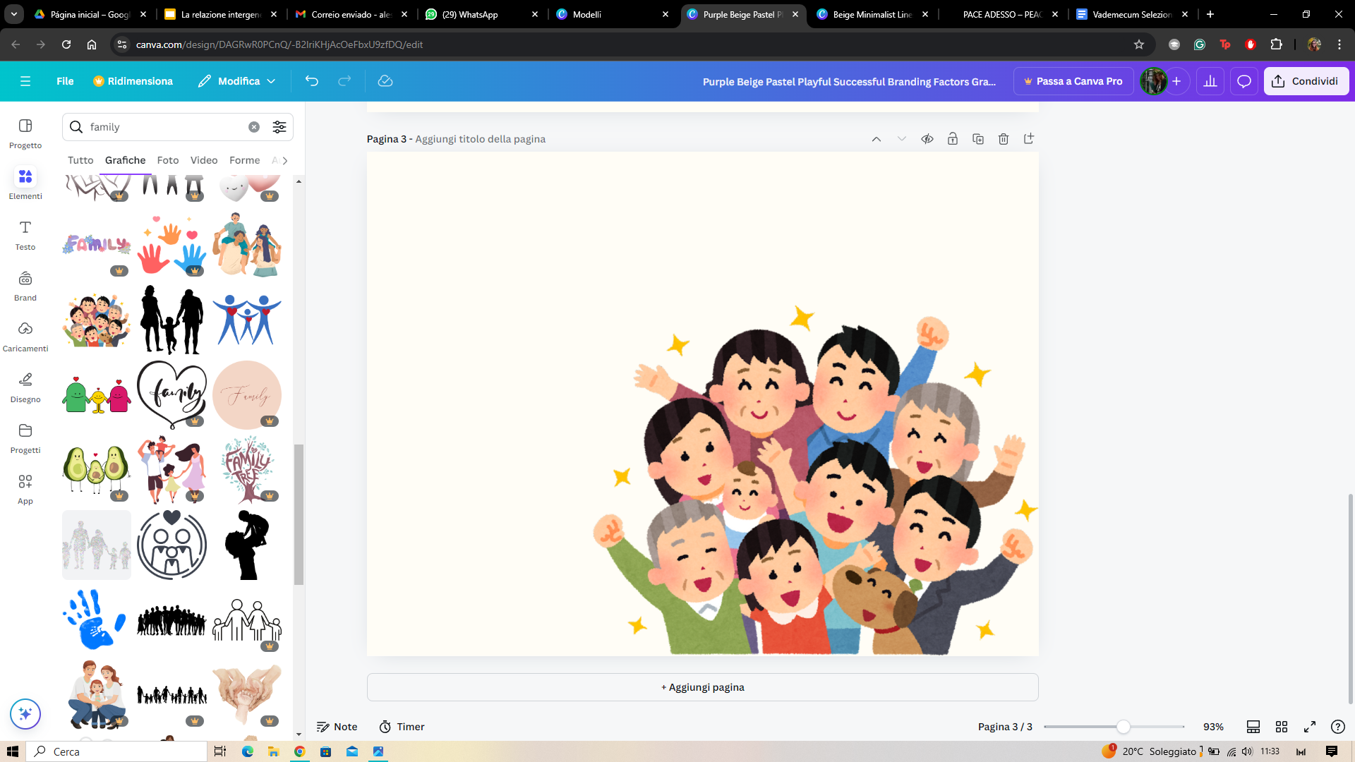
Grazie per l’attenzione!
Notes:
trasmissione intergenerazionale
come si perde con contatto indiretto e come invece si riesce a mantenere con contatto diretto
isole separate VS insiemi interconnessi

Slide 18
https://www.youtube.com/watch?v=N7Vh99lFG7s

Slide 19
La bellezza dell’intergenerazionalità
È in questa fotografia della nostra comunità che si inserisce la bellezza dell’intergenerazionalità. Lo scambio intergenerazionale è un importante spazio di dialogo, relazione e nuove conoscenze esperienziali che giova sia alle persone anziane, sia ai bambini e alle bambine
Un antidoto contro la solitudine delle persone anziane
Un trasferimento di valori, credenze, memorie e prospettive storiche
Un miglioramento della qualità della vita per entrambe le parti
Connessioni positive e importanti nella e per la crescita dei bambini e delle bambine
Educare al rispetto delle diversità

